Slide 1
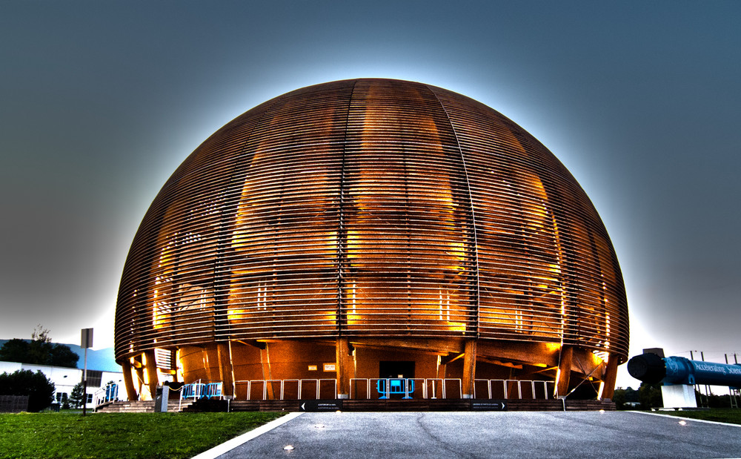
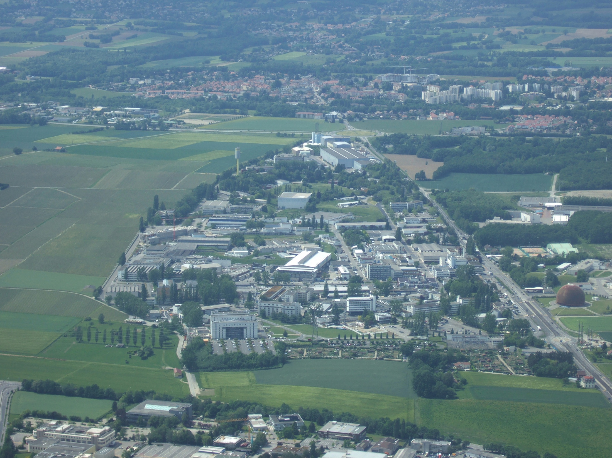
Il CERN

Slide 2
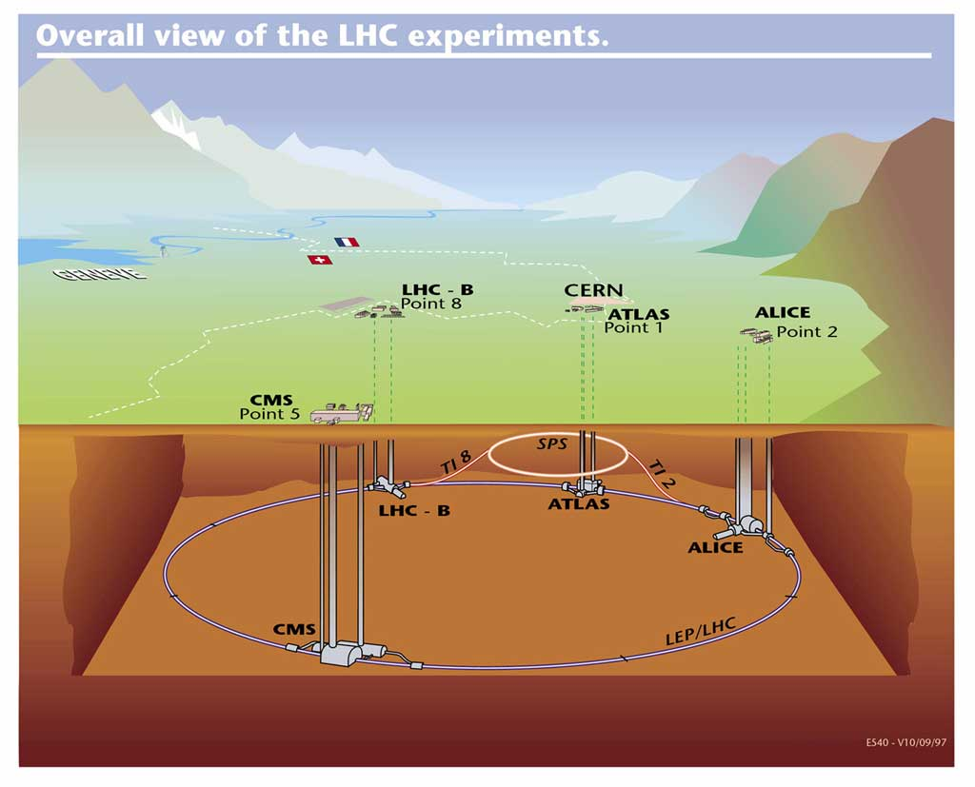
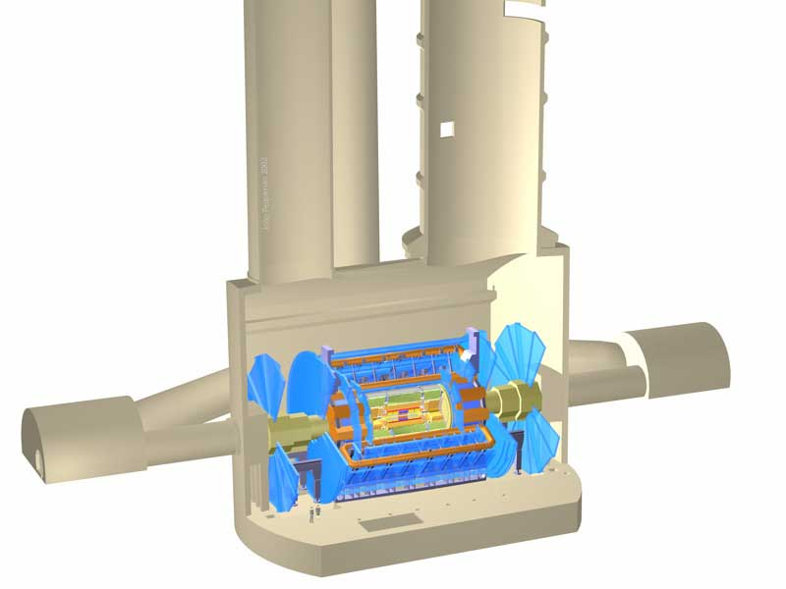
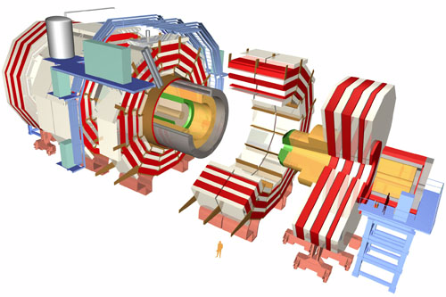
27 Km di circonferenza
90m di profondità
Collisioni p+p a 7+7 TeV

Slide 3
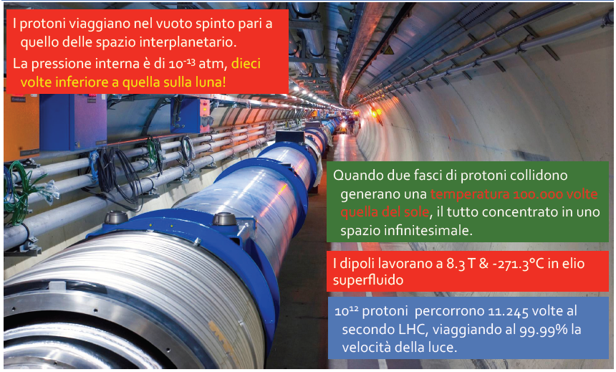

LHC è una meraviglia della tecnologia
40 milioni di incroci dei fasci/sec
25 interazioni/ incrocio
→ 1 miliardo di interazioni/sec

Slide 4
parentesi ‘sociologica…’
Lavorano al CERN:
  15000 persone in totale (scienziati, tecnici, amministrativi, etc…)
  11200 scienziati provenienti da 69 nazioni
circa il 18% sono in ATLAS:
  2000 scienzati provenienti da 176 istituti di 38 nazioni
  → ATLAS buon campione per studiare la ‘rappresentanza femminile’…

Slide 5
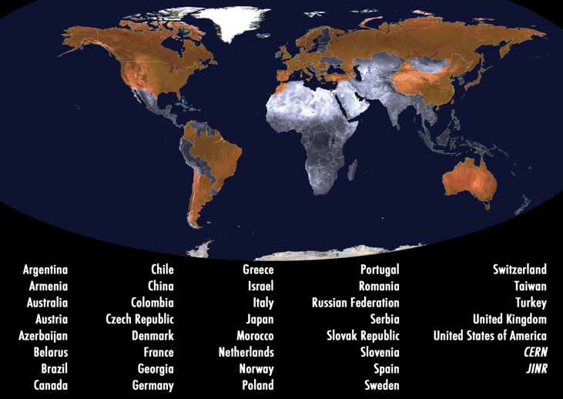
ATLAS
collaboration
Notes:
ATLAS è un progetto nato nel 1989 e che durerà fino al 2020-2030 fino a quando si raccoglieranno dati, Una sfida scientifica e tecnica ben più complessa di qualunque cosa mai fatta in Fisica delle Alte Energie, Uno sforzo scientifico collaborativo enorme (40 paesi, 200 istituti, 3000 fisici) … e Lecce siamo presenti dal 1994 circa

Slide 6
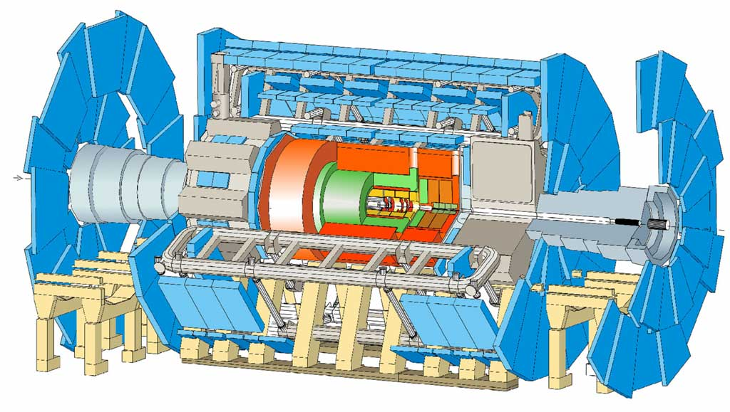
Rivediamo adesso la struttura di ATLAS….
Muon Spectrometer
Hadronic calorimeter
EM calorimeter
Per misurare posizione e impulso dei muoni curvati dal campo magnetico
Per misurare l’energia delle particelle adroniche
Per misurare l’energia di elettroni e fotoni
Magneti:
toroide, solenoide
Inner Detector
Per curvare le particelle consentendo la misura dell’impulso
Per tracciare le particelle cariche molto vicino al punto d’interazione curvate dal campo magnetico e trovare i vertici di decadimento

Slide 7
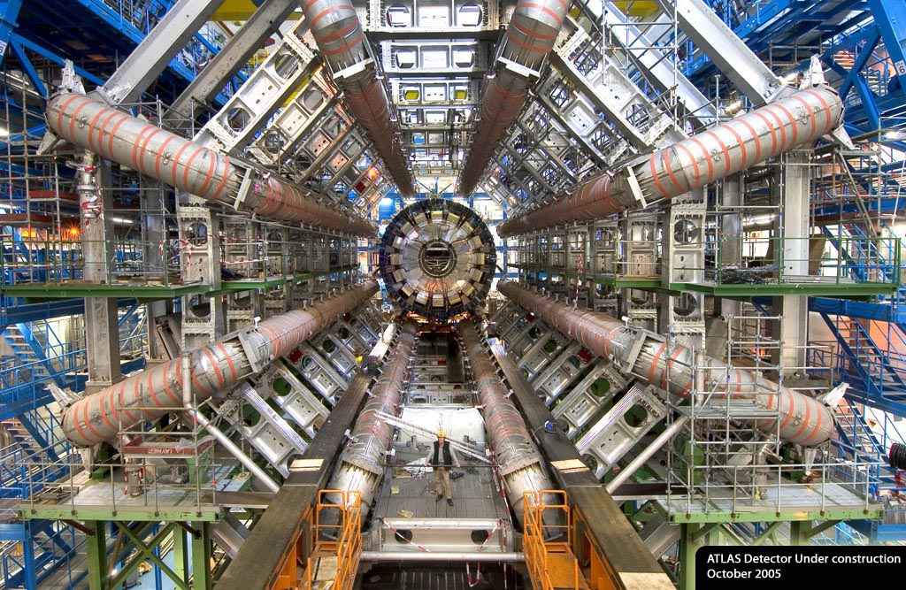

Slide 8
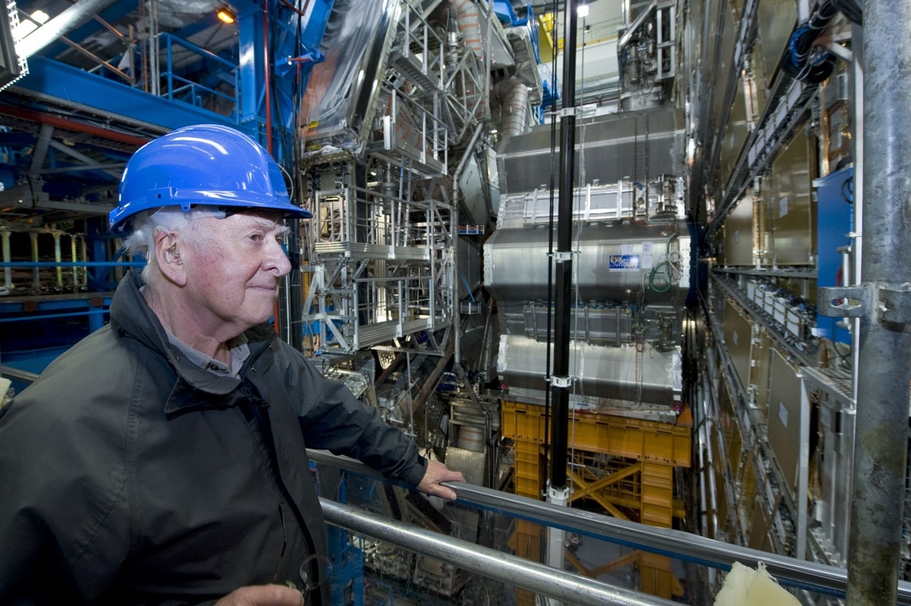
7-April-2008
ATLAS Week Welcome
8
Prof. Higgs
Notes:
8

Slide 9
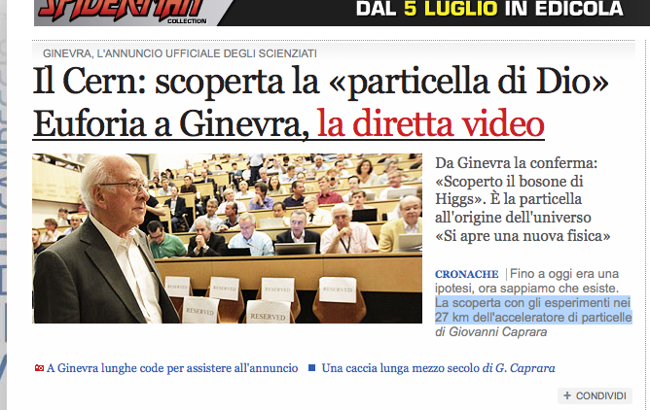
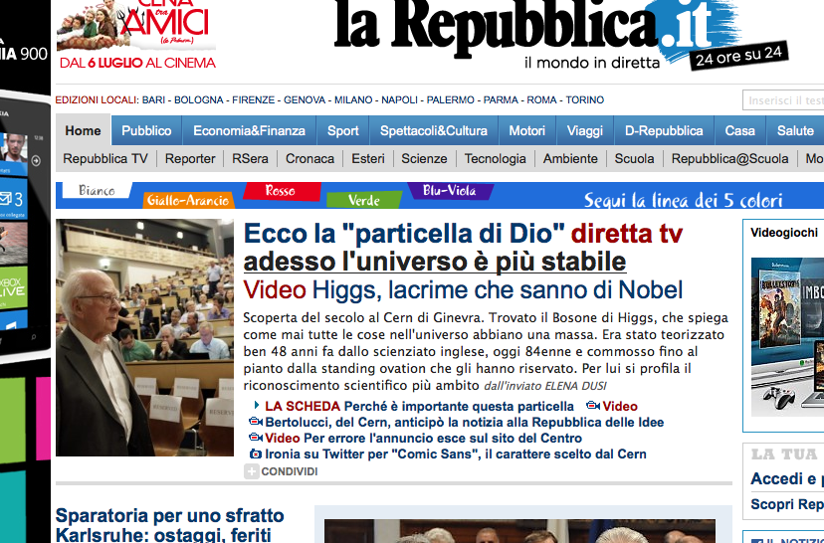

Slide 10
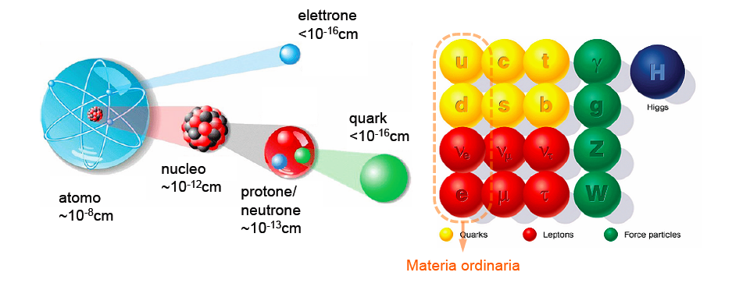
I costituenti della materia…
Bosone di Higgs
particelle:
quark e leptoni
mediatori delle forze
Notes:
e al momento è fatto di queste cose, giusto 12 particelle di materia,
legate dalle quattro forze della natura
i quarks, (ROSSI) cioè quelle particelle che costituiscono i protoni ed i neutroni, che costituiscono a loro volta i nuclei di tutti gli elementi atomici che compongono anche il vostro corpo...
gli elettroni, che sono quelle cose che girano attorno ai nuclei e formano gli atomi e sono tenuti insieme dalla forza elettromagnetica,
di cui il fotone è il mediatore, quello che trasporta l’interazione
i quarks che sono tenuti insieme da altri mediatori della forza forte, i gluoni
e infine gli ultimi due i bosoni W e Z, che sono i mediatori della forza debole, i meno familiari ,
ma senza di questi il sole non potrebbe brillare (bruciare),
e quando il sole brilla otteniamo anche una grandissima quantità di queste cose i neutrini per inciso se osservato il vostro pollice dall'alto (circa un centimetro quadrato) ci sono circa 60 miliardi di neutrini che l'attraversano ogni secondo, e che provengono dal sole, e che passano ogni centimetro quadro del vostro corpo ma
voi non li sentite e non fanno niente ed è questo il motivo per cui la forza si chiama debole.....
molto debole per cui vi attraversano senza neanche accorgersi di voi....
Allora:
noi scopriamo le particelle, ma devi capire il perché ce ne sono quel numero e come si correlano fra loro,
perché sono proprio quelle ed hanno quelle caratteristiche
fortunatamente abbiamo a disposizione, uno dei maggiori successi scientifici del ventesimo secolo,
una teoria che ci permette di capire questa struttura, la legge di newton della fisica delle particelle ed è chiamato il modello standard, che può essere rappresentato da una bella e semplice...
equazione
Bene, per farla breve, oggi gli scienziati pensano che tutte le cose siano fatte dalle particelle che vedi in questo disegnino, i quark e i leptoni, che si combinano tra loro come in un gioco delle costruzioni (un protone per esempio è costituito da due quark up e un quark down, un neutrone da due quark down e un quark up). Questi costituenti elementari si parlano scambiandosi delle altre particelle "messaggere", che sono i fattorini delle forze fondamentali della natura: il fotone (la luce in tutte le sue forme) trasporta la forza elettromagnetica, che è quella responsabile di tutta la chimica e le interazioni di tutti i giorni; i gluoni scambiano la forza "forte", che tiene insieme i quark e i nuclei degli atomi; le particelle W e Z si occupano di scambiare la forza "debole", che è quella responsabile della radioattività.
Vedi, la teoria che descrive i componenti fondamentali di tutte le cose (la chiamiamo il Modello Standard, ed è stato formalizzato negli anni '70 del secolo scorso) funziona veramente molto bene, ma ha un piccolo difetto: sostiene che le particelle non dovrebbero avere massa. Capisci? Nessuna massa, particelle senza peso! E' un bel controsenso, perché noi sappiamo benissimo che le cose hanno massa, e dunque ce l'hanno le particelle che le compongono. Il problema è che se aggiungiamo "a mano" nella teoria la massa delle particelle, le equazioni vengono distrutte e non funzionano più (i fisici teorici dicono che l'invarianza di gauge della teoria non era rispettata). Un bel dilemma, no?
Poi negli anni 60 il signor Peter Higgs saltò su dicendo: "io avrei una possibile soluzione!". Supponiamo che le particelle in effetti non abbiamo massa di per sé, ma che nell'universo esista però un campo che pervade tutto, una sorta di melassa cosmica che le particelle devono attraversare quando si muovono. Questa melassa frenerebbe in modo diverso ogni particella (e ogni composto di particelle, anche gli uomini e i cani) rendendola più o meno pesante. Wow! Tradotta in equazioni l'idea funzionava: le particelle acquisivano massa e le equazioni della teoria rimanevano valide senza spappolarsi. Eureka!
Già, ma come fare a provarlo? Il signor Higgs andò oltre nei suoi calcoli e notò che se la sua ipotesi era vera, allora questa sorta di melassa cosmica, oltre a dare massa alle particelle, ogni tanto doveva anche raggrumarsi su se stessa, dando vita una nuova particella che venne battezzata bosone di Higgs. Ecco, il bosone di Higgs, se esiste, è il condensato di questo campo che pervaderebbe tutto e sarebbe il responsabile della massa di tutte le altre particelle.

Slide 11
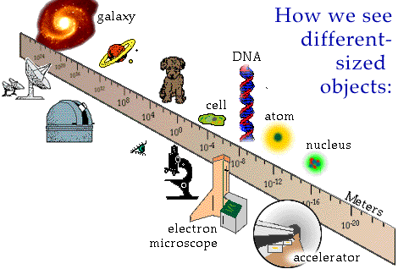
Come vediamo oggetti di dimensioni diverse:
al di sotto delle dimensioni atomiche utilizziamo gli urti tra particelle e studiamo come queste vengono ‘deviate’
(e se ne vengono prodotte di nuove….)

Slide 12
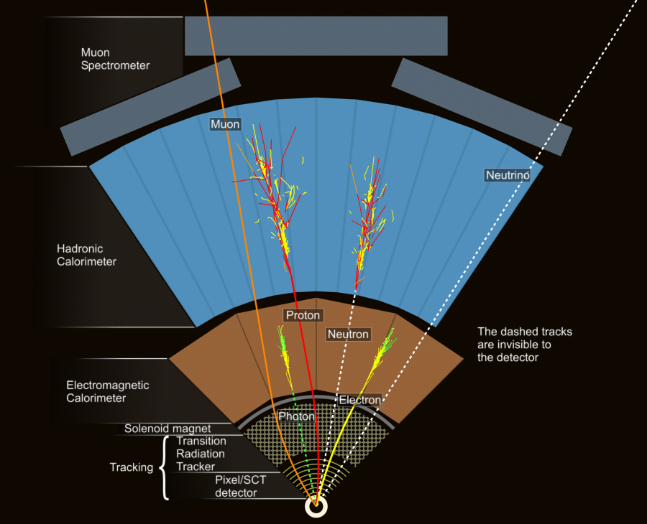
← slice di ATLAS
Dimensioni legate all’energia delle particelle prodotte:
per assorbire un’ e± da 1TeV ⇒ 18 cm di Pb
per assorbire un adrone da 1TeV⇒ 2 m di Fe
per misurare l’impulso di μ da 1TeV ⇒ grandi valori di BL² poichè ∆p/p ≈ 1/(BL²)

Slide 13
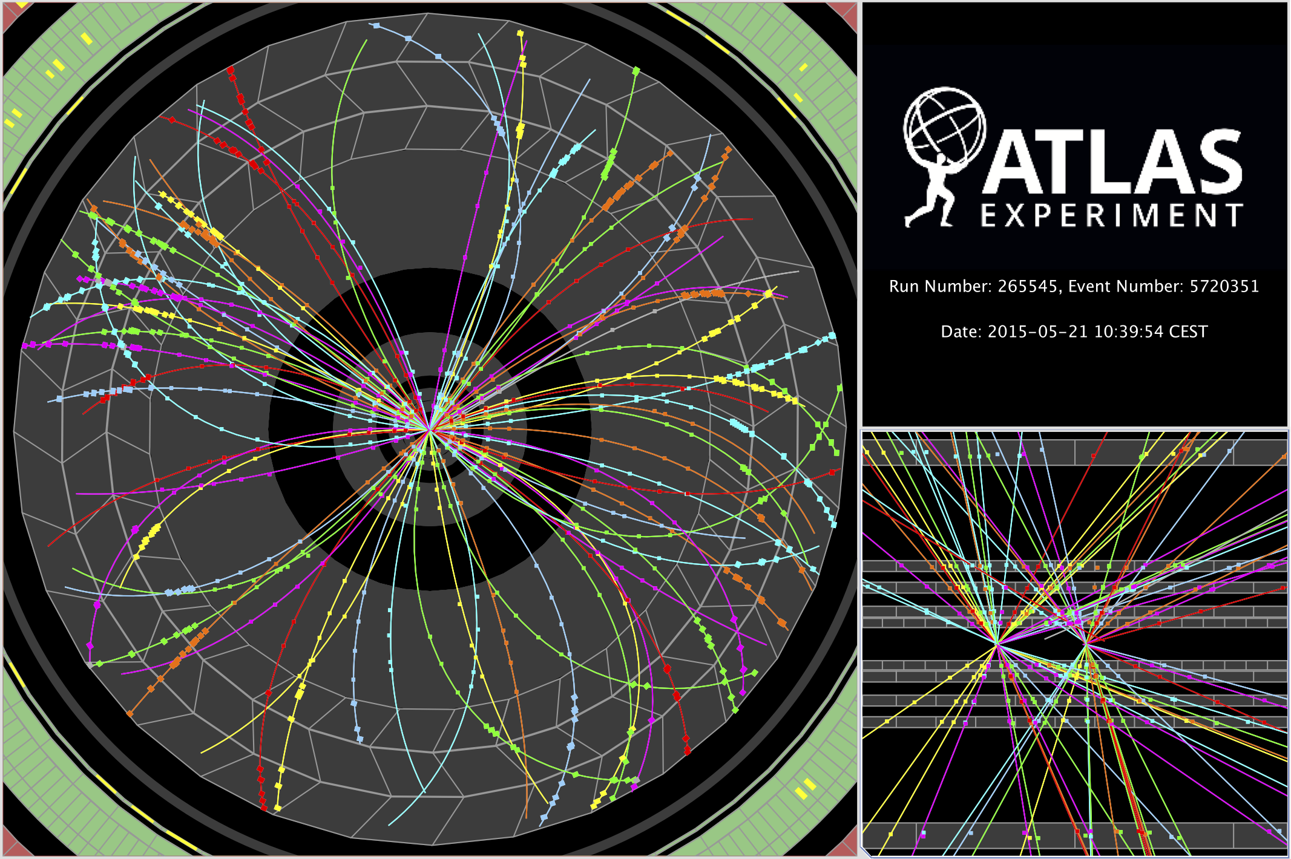
Primi eventi a 13TeV

Slide 14
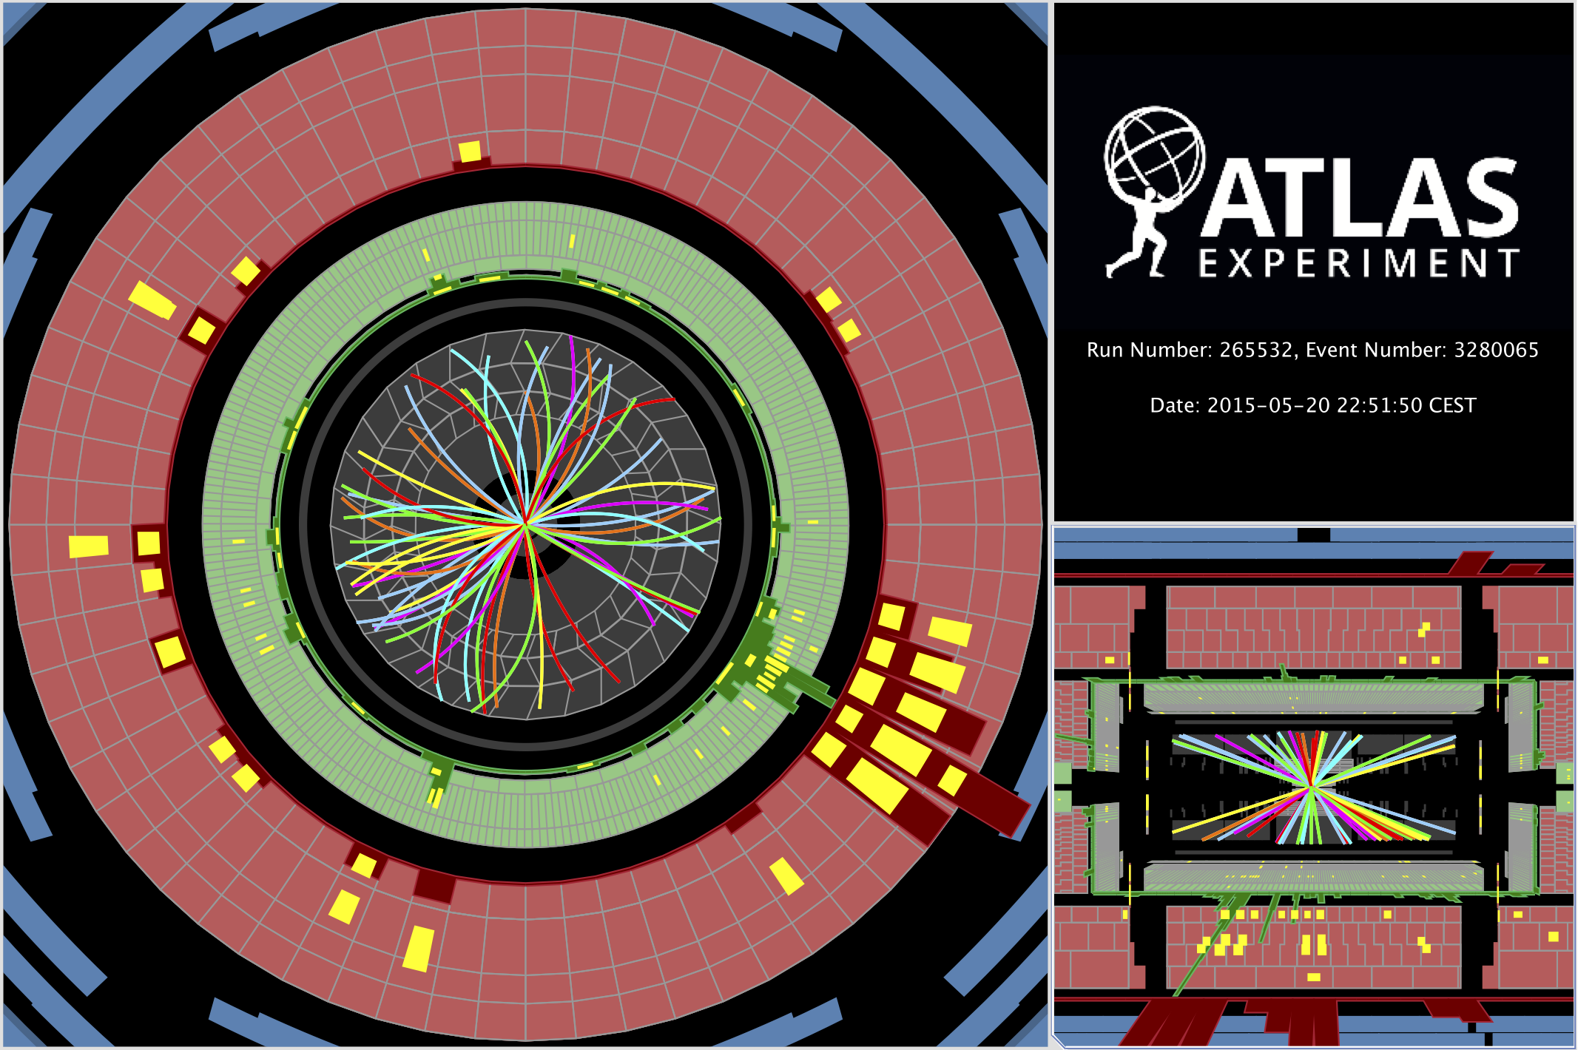
Primi eventi a 13TeV

Slide 15
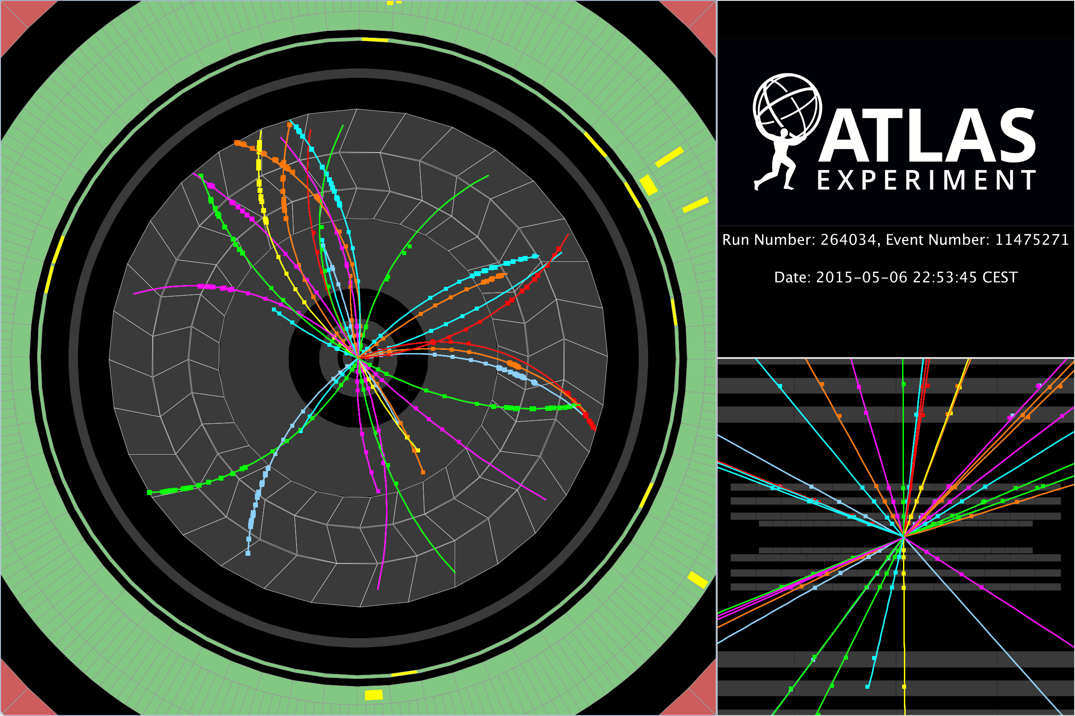
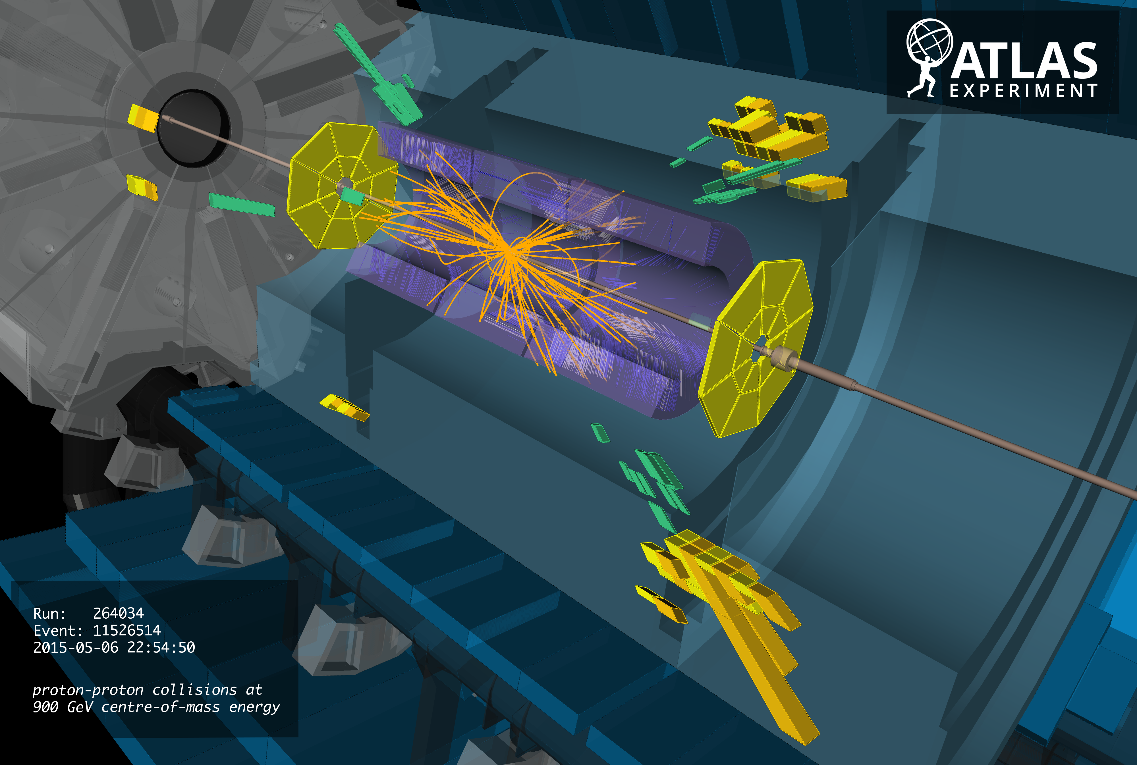
Primi eventi RUN2 a 9GeV

